Slide 1
Лекция
Осадительное титрование

Slide 2
Стандартизация титрантов
Титрант | Способ стандартизации
0,1 М – 0,01 М – 0,001 М раствор серебра нитрата | По т.н. натрия хлорида РО
0,1 М – 0,01 М раствор аммония тиоцианата | По 0,1 М раствору серебра нитрата

Slide 3
Титрант 0,1 М – 0,01 М – 0,001 М раствор серебра нитрата f_{экв}(AgNO₃) = 1
Приготовление р-ра. Навеску серебра нитрата растворяют в воде (в м.к.)
Cтандартизация:
1) по т.н. натрия хлорида РО
Ind – K₂CrO₄, || к.о.
2) по т.н. натрия хлорида РО
к.т.т. – потенциометрически, || к.о.

Slide 4
Титрант 0,1 М – 0,01 М раствор аммония тиоцианата f_{экв}(NH₄SCN) = 1
Приготовление 0,1 (0,01) М р-ра. Навеску аммония тиоцианата растворяют в воде (в м.к.)
Cтандартизация: по 0,1(0,01) М раствору нитрата серебра, Ind – железо-аммониевые квасцы (ЖАК)

Slide 5
Разновидности аргентометрии: методы Мора, Фаянса, Фольгарда
Метод Мора
Основан на определении Cl⁻ и Br⁻ прямым титрованием раствором нитрата серебра в нейтральной или слабощелочной среде в присутствии индикатора – хромата калия
Метод не позволяет определять I⁻ и SCN⁻ ионы, так как с осадками AgI и AgSCN происходит соосаждение хромата серебра Ag₂CrO₄
Например, определение бромидов:
NaBr + AgNO₃ → AgBr↓ + NaNO₃
желтоватый
AgNO₃ + K₂CrO₄ → Ag₂CrO₄↓ + 2KNO₃
кирпично-красный

Slide 6
Особенности метода Мора:
1. Титрование проводится в нейтральной или слабощелочной среде (рН=6,5-10,3), т.к.
В кислой среде Ag₂CrO₄ растворяется с образованием дихромат-ионов:
2 Ag₂CrO₄ + 2H⁺ → 4Ag⁺ + Cr₂O₇– + H₂O
В щелочной среде образуется черный осадок
2Ag⁺ + 2OH– → 2AgOH ↓ → Ag₂O↓ + H₂O
2. Нельзя оттитровать I⁻ и SCN⁻ (т.к. соосаждение К₂СrO₄
с осадками AgI или AgSCN)
3. Нельзя оттитровать соли алкалоидов и слабых азотистых оснований (новокаин, пиридоксида гидрохлорид, пилокарпина гидрохлорид и др.)

Slide 7
Метод Фаянса
Основан на определении Cl⁻ , Br⁻ , I⁻ и SCN⁻ ионов прямым титрованием раствором нитрата серебра в присутствии адсорбционных индикаторов (эозинат натрия (эозинат Н), бромфеноловый синий).
Титрование по эозинату натрия проводят в уксуснокислой среде (определяют Br⁻, I⁻, SCN⁻).
Cl⁻ по эозинату натрия не определяют, так как осадок хлорида серебра адсорбирует анионы эозина еще до достижения точки эквивалентности.
В условиях аптеки кол.определение хлоридов, бромидов и йодидов можно провести м.Фаянса по бромфеноловому синему.

Slide 8
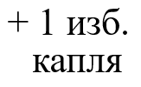
Определение иодидов:
NaI + AgNO₃ → AgI↓ + NaNO₃
желтый
Принцип действия адсорбционных индикаторов
HInd → H⁺ + Ind⁻
[AgI · I⁻] → [AgI] → [AgI · Ag⁺]
до т.э. т.э. ↑
Ind⁻ →
→ цвет индикатора меняется

Slide 9
Вначале титрования: В растворе иодид-ионы
До ТЭ: Осадок AgI и I⁻ . Иодид-ионы адсорбируются на поверхности осадка AgI и поверхность осадка оказывается отрицатльно заряженной (осадки адсорбируют в первую очередь те ионы, которые входят в их состав). Около поверхности осадка находятся катионы, присутствующие в растворе: Na⁺, H⁺
ТЭ: осадок AgI.
За ТЭ: осадок AgI и Ag⁺. Ионы серебра адсорбируются на поверхности осадка и поверхность осадка оказывается заряженной положительно и на ней сразу же адсорбируются отрицательно заряженные ионы индикатора. Происходит изменение цвета осадка.

Slide 10
Метод Фольгарда
Метод обратного титрования. Определяют Cl⁻ , Br⁻ , I⁻
Титранты – AgNO₃ и AgSCN, Среда – азотнокислая
Ind – железоаммонийные квасцы NH₄Fe(SO₄)₂⋅12H₂O (сильнокислая среда подавляет гидролиз соли железа(III))
Например, определение хлоридов:
NaCl + AgNO₃ → AgCl ↓ + NaNO₃
избыток белый
AgNO₃ + NH₄SCN → AgSCN↓ + NH₄NO₃
остаток белый
3NH₄SCN + NH₄Fe(SO₄)₂ → Fe(SCN)₃ + 2(NH₄)₂SO₄
изб. капля красное окрашивание
т.к. SAgCl > SAgSCN, осадок AgCl удаляют: либо фильтрованием, либо добавлением хлороформа

Slide 11
В фарм. анализе аргентометрия применяется для количественного определения лекарственных препаратов: NaCl, NaBr, NaI, KCl, KBr, KI, солей алкалоидов, слабых азотистых оснований и др.
NaCl, KCl
Колич.опред-е: проводят методом Мора
(или к.т.т. потенциометрически)
KI, NaI
Колич.опред-е: м.Фаянса, || к.о.

Slide 12
KBr, NaBr
Хлориды (примесь): + AgNO₃ (изб), Ind – ЖАК, остаток AgNO₃ титруют тиоцианатом аммония до красно-коричневого окрашивания, ||к.о.
Колич.опред-е: метод Мора или к.т.т. – потенциометрически. ||к.о. Содержание ЛВ рассчитывают с поправкой на содержание хлоридов

Slide 13
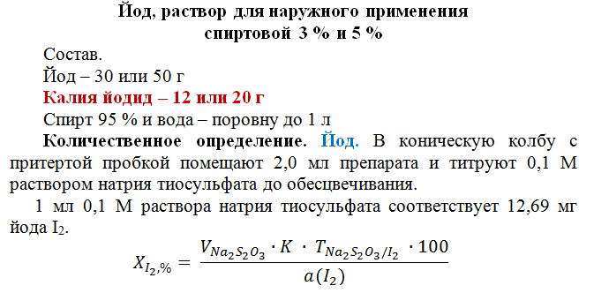
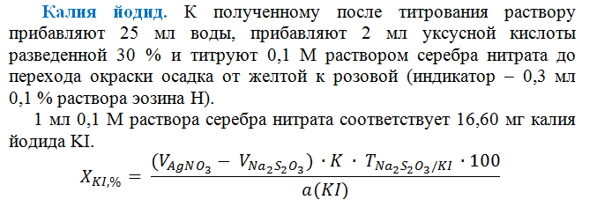
Количественное определение KI в растворе йода

Slide 14
Количественное определение ЛВ, содержащих
ковалентно связанный галоген (Cl, Br или I) проводят после минерализации
Йодоформ CHI₃
ЛВ растворяют в спирте, + HNO₃, нагревают
30 мин (минерализация), образуются иодид-ионы, далее + AgNO₃(изб) и остаток AgNO₃ титруют 0,1 М NH₄SCN (Ind – ЖАК)
|| к.о., f_{экв}(CHI₃)=1/3.

Slide 15
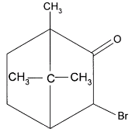
Бромкамфора
К ЛВ + 30% KOH, Zn пыль, кипятят, фильтруют. Далее к образовавшимся бромид-ионам в 1/10 фильтрата + HNO₃ разв. + ЖАК + 0,1 мл 0,1 М NH₄SCN и титруют 0,1 М AgNO₃ до исчезновения красного окрашивания
f_{экв}(бркамф)=1

Slide 16
Этилбромизовалерианат
ЛВ раств-ют в спирте, + NaOH, кипятят, охл-ют, + изб.AgNO₃ и остаток AgNO₃ титруют 0,1 М NH₄SCN до розовато-жёлтого окрашивания (Ind – ЖАК). || к.о.
f_{экв}(изовалер)=1

Slide 17
Циклофосфамид
ЛВ раст-ют в спирте + KOH, кипятят 1 ч, охл-ют, количественно переносят в м.к., + HNO₃ + избыток AgNO₃, фильтруют. К ½ фильтрата + ЖАК и титруют 0,1 М NH₄SCN до красноватой окраски. || к.о.
f_{экв}(циклоф)=1/2

Slide 18
Производные барбитуровой кислоты
Барбитал Барбитал-натрий Фенобарбитал
Бензобарбитал Гексобарбитал-натрий

Slide 19
Производные барбитуровой к-ты ввиду наличия двух заместителей в положении 5 способны проявлять лактам-лактимную таутомерию (за счет водородов имидных групп)

Slide 20
Таутомерия позволяет иметь 2 типа ЛВ:
в лактамной (кислотной форме) – производные барбитуровой кислоты (или барбитураты)
в лактимной (солевой форме) – Na соли производных барбитуровой кислоты (Na соли барбитуратов)
С ионами щелочных металлов барбитуровая к-та образует однозамещенные соли при рН<11,
двузамещенные – при рН=13 – очень нестойкие, выделить их практически невозможно
При образовании солей катионы металлов могут присоединяться по енольной – ОН группе и по атому азота лактамной формы.
Катионы щел-х и щел-зем металлов образуют соли по жесткому кислотному центру – кислороду лактимной формы, а катионы тяжелых металлов переходной группы – образуются соли по мягкому основному центру – по атому азота лактамной формы.

Slide 21
С AgNO₃ → Барбитураты, не имеющие заместителя у первого ат.N (барбитал, барбитал-Na, фенобарби-тал) образуют дизамещенную соль (бел ↓); Бензобарбитал и гексобарбитал-Na – однозамещ-ю соль (бел ↓)

Slide 22
Аргентометрия - Титруют в 5% Na₂CO₃
Барбитал, барбитал-Na, фенобарбитал: сначала образуется растворимый натриево-серебряный комплекс, при добавлении изб. капли титранта выпадает осадок двузамещен-ной Ag соли (т.обр., титруют до неисчезающей белой мути). При этом, на 2 моля ЛВ расходуется 2 моля титранта ⇒ f_{экв}(ЛВ)=1

Slide 23
Бензобарбитал и гексобарбитал-Na – титрование заканчивается на стадии образования натриево-серебряного комплекса. Одна избыточная капля AgNO₃ разрушает комплекс и образуется нерастворимая в воде однозамещенная серебряная соль. При этом на 2 моля ЛВ расходуется 1 моль титранта ⇒ f_{экв}(ЛВ)=2

Slide 24
Бендазол
У имидазола ат. N в 1 положении «пиррольный»
Его НЭП находится в сопряжении с двойными связями при образовании ароматич-кого цикла
Как следствие, ат. H у ¹N приобретает некоторую подвижность, обуславливая слабые кислотные свойства
ат. N в 3 положении «пиридиновый», его НЭП локализована на ат. N, что создает центр основности

Slide 25
Бендазол образует соли с ионами серебра
К спиртовому р-ру бендазола + р-р NH₃ (конц) для растворения образующегося AgCl + AgNO₃ → бел↓ серебряной соли бендазола

Slide 26
Аргентометрия (бендазол)
Серебряную соль бендазола количественно отделяют фильтрованием, осадок на фильтре р-ряют в HNO₃
Образовавшееся эквивалентное количество AgNO₃ титруют р-ром роданида аммония до розового окрашивания (Ind – ЖАК), f_{экв}(ЛВ) = 1

Slide 27
В фарманализе тиоцианатометрия (роданометрия) применяется для к.о. нитрата серебра и серебра в препаратах (протаргол, колларгол).
В протарголе и колларголе серебро предварительно переводят в ионогенное состояние обработкой серной и азотной кислотой при нагревании.
В полученном растворе ионы серебра оттитровывают стандартным раствором тиоцианатом аммония.

Slide 28
Серебра нитрат
AgNO₃ + NH₄SCN → AgSCN↓ + NH₄NO₃
белый
Титруют до оранжевой окраски, Ind – ЖАК
Коллоаргол (70% Ag), протаргол (8% Ag) – коллоидные препараты серебра
Кол.опред-е проводят после минерализации кипячением с азотной к-той разведеной, титруют тиоцианатом аммония, Ind – ЖАК

Slide 29
Спасибо за внимание!

